Slide 1

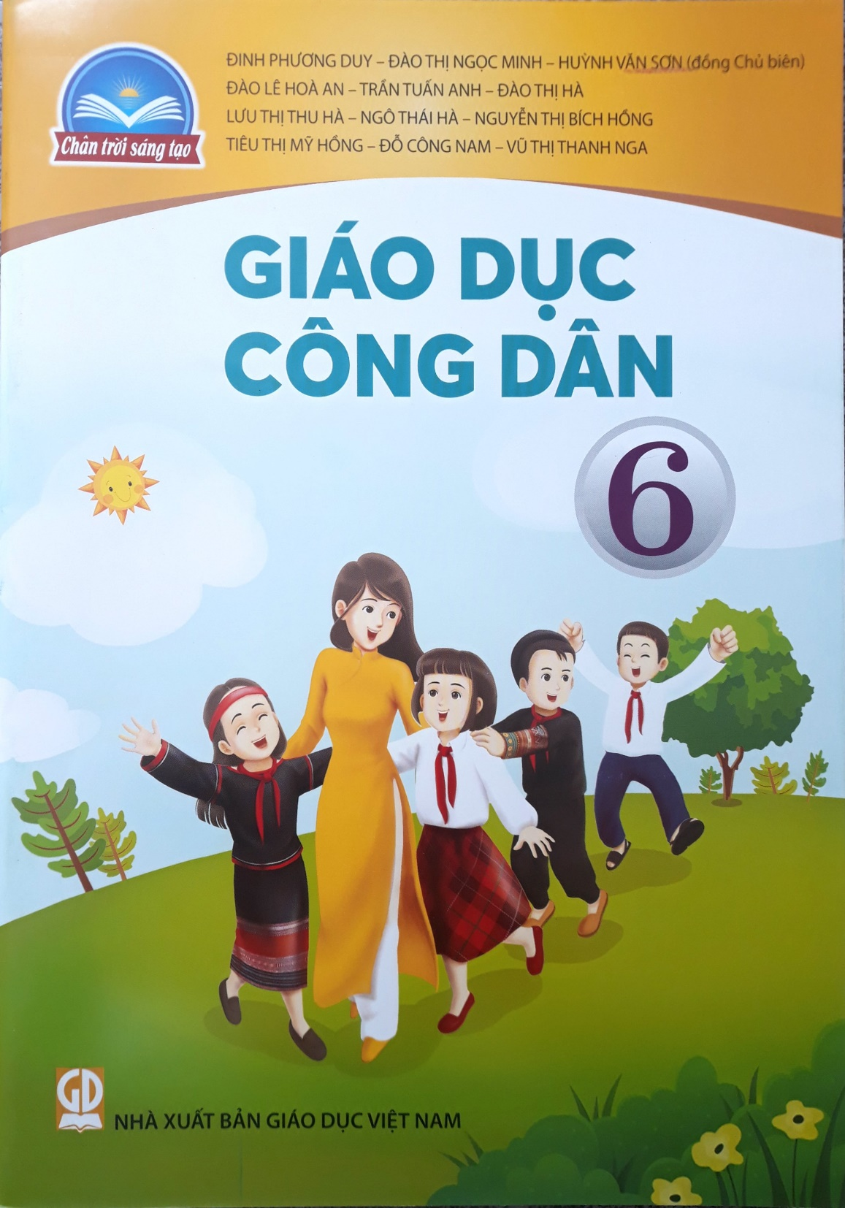

Slide 2


Slide 3

BÀI 1:
TỰ HÀO
VỀ TRUYỀN THỐNG
GIA ĐÌNH, DÒNG HỌ.

Slide 4

KHỞI ĐỘNG
I.

Slide 5


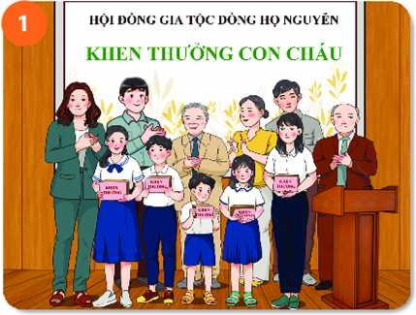
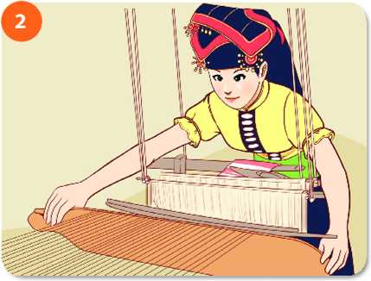
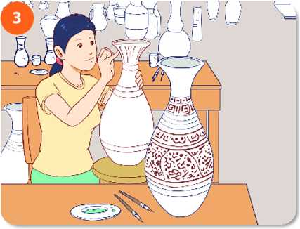

TRÒ CHƠI: AI HIỂU BIẾT
Quan sát những hình ảnh dưới đây và cho biết các hình ảnh đó thể hiện những truyền thống nào của gia đình, dòng họ.
Truyền thống hiếu học
Truyền thống dệt vải
Truyền thống làm gốm
Truyền thống yêu nước

Slide 6
KHÁM PHÁ
II.

Slide 7

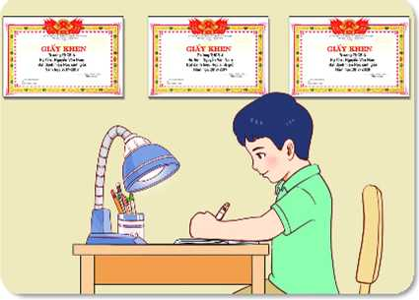
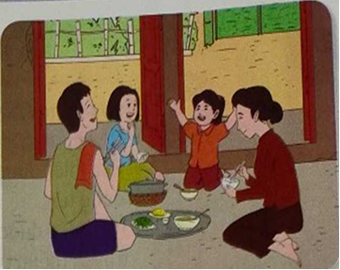
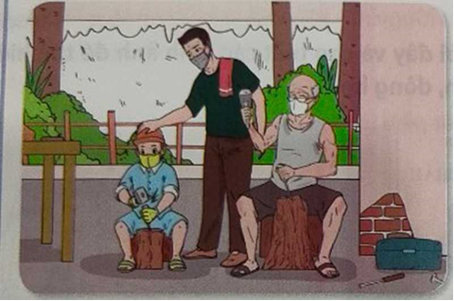
ĐỌC THÔNG TIN
1. Nam lớn lên trong gia đình có truyền thống hiếu học. Nam rất tự hào về sự nỗ lực học tập nói được nhiều ngoại ngữ của bố, trí nhớ về các tác phẩm văn học và sự tự rèn luyện, đọc thơ diễn cảm của mẹ. Hôm nay, nhận được giải thưởng thuyết trình xuất sắc nhất bằng tiếng Anh, Nam cảm ơn bố mẹ và thầy cô trong niềm hạnh phúc.
2. Hai chị em Hà sinh ra trong một gia đình còn nhiều khó khăn về kinh tế, nhưng bố mẹ luôn yêu thương, dạy bảo hai chị em Hà hết lòng. Không chỉ như vậy, bố mẹ Hà còn luôn sẵn lòng giúp đỡ bà con xóm giềng. Noi gương ông bà, bố mẹ, hai chị em Hà luôn sống chan hòa, đoàn kết, yêu thương và giúp đỡ mọi người. Vì vậy, từ người già đến trẻ nhỏ trong xóm, ai cũng quí mến gia đình Hà.
3. Gia đình Khuê nhiều đời nay đều làm nghề mộc và kinh doanh đồ gỗ. Những sản phẩm bằng gỗ luôn có sức hút rất lớn đối với Khuê. Khuê thường dành thời gian rảnh rỗi ở xưởng mộc gia đình để học hỏi thêm về nghề của ông cha. Khuê mong sau này sẽ thi đỗ vào ngành điêu khắc để có thể phát huy hơn nữa truyền thống gia đình.

Slide 8
1. Gia đình các bạn Nam, Hà, Khuê có truyền thống gì? Nam, Hà, Khuê tự hào về truyền thống nào của gia đình, dòng họ mình?
2. Truyền thống gia đình, dòng họ có ý nghĩa như thế nào với Nam, Hà, Khuê?
3. Các em đã làm gì để phát huy truyền thống của gia đình, dòng họ mình?
Nêu suy nghĩ của em về câu nói: Những giá trị, truyền thống tốt đẹp của gia đình, dòng họ sẽ là hành trang vững chắc cho mỗi người khi bước vào đời.

Slide 9
Yêu nước
Đạo đức
.............
Văn hóa
Hiếu thảo
TRUYỀN THỐNG
Nghề nghiệp
Cần cù lao động
Hiếu học
Làng nghề

Slide 10
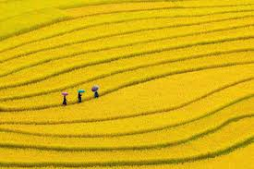
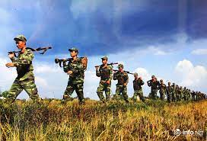
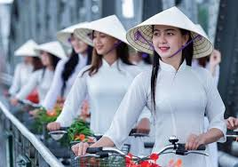
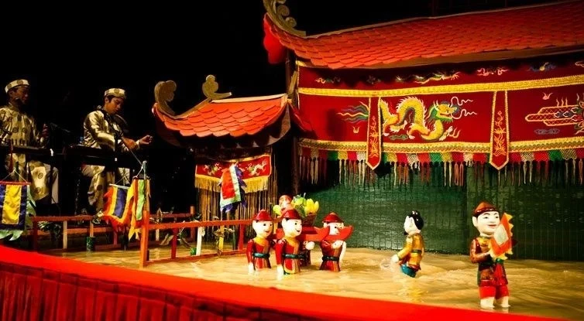
MỘT SỐ TRUYỀN THỐNG :
+ Truyền thống lao động sản xuất :
Kinh nghiệm trồng lúa nước.
- Chữa bệnh bằng cây thuốc Nam……..
+ Truyền thống về đạo đức:
- Hiếu thảo, hiếu học
- Yêu nước chống ngoại xâm.
- Nhân nghĩa, đoàn kết ………
+ Truyền thống văn hóa:
- Cách giao tiếp.
- Trang phục.
- Phong tục tập, tập quán………
+ Truyền thống nghệ thuật:
- Tranh dân gian Đông Hồ
- Múa rối nước, điêu khắc
- Các làn điệu dân ca, ca cổ, ca cải lương ……..

Slide 11
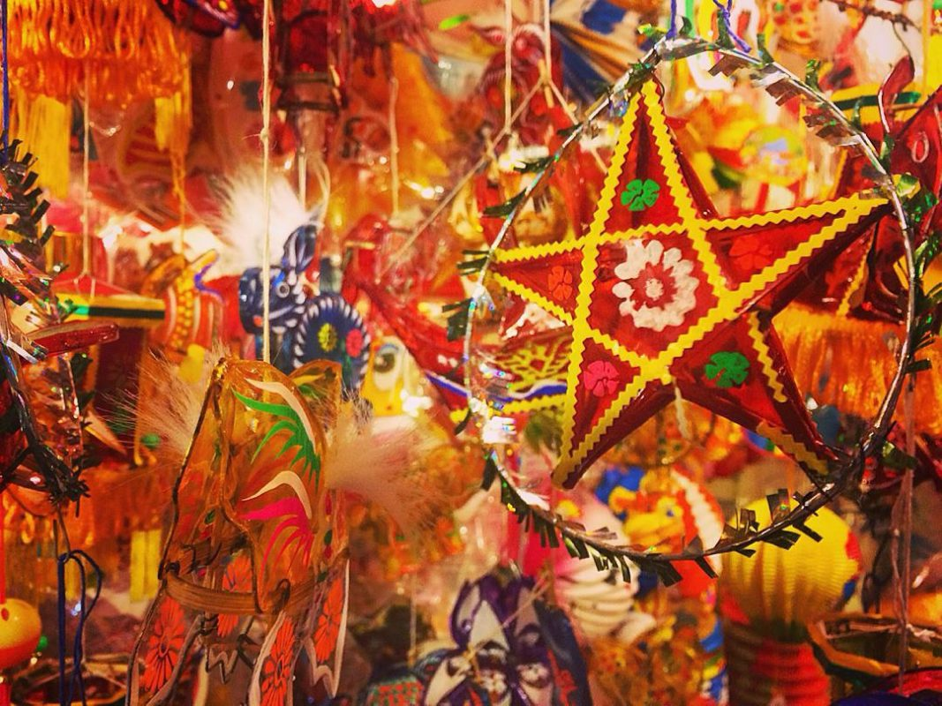

Slide 12


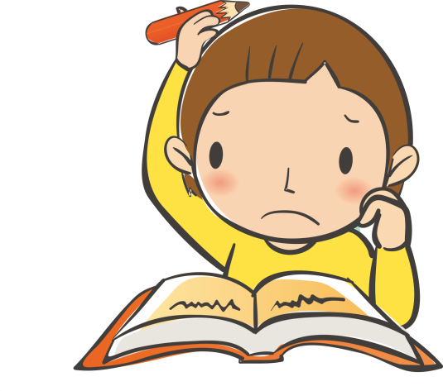


NÊN
NÊN HAY KHÔNG NÊN
KHÔNG NÊN
Phản bội
Yêu nước
Chăm chỉ
Yêu nước
Lười biếng
Lười biếng
Chia rẽ
Chăm chỉ
Dối trá
Biết ơn
Vô ơn
Biết ơn
Độc ác
Độc ác
Vô ơn
Nhân ái
Trung thực
Dối trá
Trung thực
Nhân ái
Phản bội
Đoàn kết
Chia rẽ
Đoàn kết

Slide 13

GHI NHỚ
– Mỗi gia đình, dòng họ Việt Nam đều có truyền thống về văn hoá, đạo đức, lao động, nghề nghiệp, học tập,...
– Tự hào về truyền thống gia đình, dòng họ là thể hiện sự hài lòng, hãnh diện về các giá trị tốt đẹp mà gia đình, dòng họ đã tạo ra.
– Truyền thống của gia đình, dòng họ giúp chúng ta có thêm kinh nghiệm, động lực, vượt qua khó khăn, thử thách và nỗ lực vươn lên để thành công.
– Chúng ta cần tự hào, trân trọng, nối tiếp và gìn giữ truyền thống của gia đình, dòng họ bằng hành động và thái độ phù hợp.

Slide 14
LUYỆN TẬP
III.

Slide 15
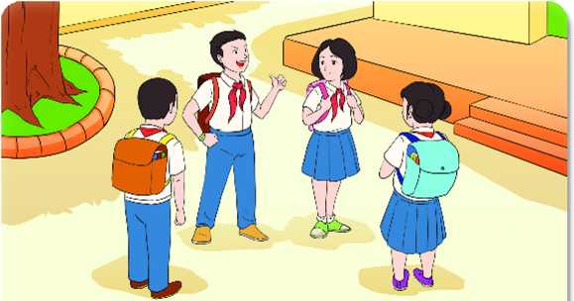

III. Luyện tập:
Em hãy đọc và thảo luận những tình huống sau:
Tình huống 1: Hoàng là con trai duy nhất trong một gia đình khá giả làm nghề buôn bán phế liệu ở thị trấn. Công việc của bố mẹ Hoàng có thu nhậ̣p cao nhưng vô cùng vất vả. Hoàng không những không giúp đỡ bố mẹ mà còn lười học. Khi được các bạn góp ý, Hoàng còn nói: “Tôi như thế này sao có thể đi thu gom phế liệu được. Sau này, tôi nhất định sẽ không làm cái nghề ấy.”
Em nhận xét gì về thái độ của Hoàng? Nếu là bạn của Hoàng, em sẽ khuyên Hoàng như thế nào?

Slide 16
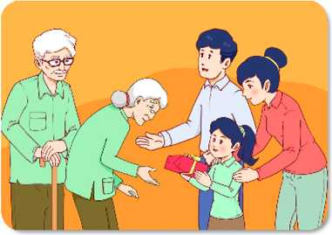
Tình huống 2: Lan là học sinh của lớp 6A1. Ngày chủ nhật của tuần cuối tháng là ngày mà Lan yêu thích nhất. Vì khi đến ngày đó, Lan cùng gia đình tham gia những việc làm thiện nguyện đầy ý nghĩa như: tặng quà cho các cụ già neo đơn; tặng sách vở, quần áo cho trẻ em cơ nhỡ... Theo kế hoạch của gia đình trong lần tới, là sẽ đi đến miền Trung để giúp đỡ những gia đình bị tổn thất nhiều do thiên tai
Em có suy nghĩ gì về việc làm của bạn Lan cùng gia đình?

Slide 17

Em hãy tìm những câu ca dao, tục ngữ nói về truyền thống: hiếu thảo, hiếu học, yêu nghề,...
Chọn một câu ca dao, tục ngữ ở trên mà em thích nhất và rút ra ý nghĩa của câu ca dao, tục ngữ ấy

Slide 18
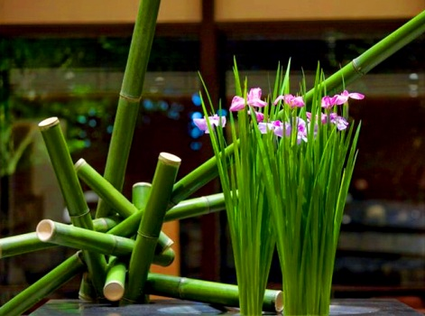
Các câu ca dao, tục ngữ:
Giấy rách phải giữ lấy lề.
Con hơn cha là nhà có phúc.
- Con người có tổ có tông.
Như cây có cội, như sông có nguồn.

Slide 19
Em hãy xây dựng kịch bản và sắm vai xử lí tình huống sau:
Tình huống: Giang sinh ra trong một gia đình có truyền thống hiếu học, có trình độ học vấn cao, vì vậy bố mẹ muốn Giang trở thành một nhà khoa học. Giang còn đang phân vân thì các bạn bảo rằng cứ làm theo ý mình chứ sao phải vì gia đình
1. Nếu là Giang em sẽ ứng xử như thế nào với bạn bè?
2. Em sẽ làm gì để thể hiện sự tự hào về truyền thống của gia đình em?

Slide 20
Vận dụng
- Em hãy giới thiệu về truyền thống tốt đẹp của gia đình, dòng họ mình hoặc một gia đình, dòng họ khác mà em biết.
Gợi ý: Thông qua bài viết; làm báo ảnh; làm áp phích hoặc làm video,... về gia đình Giáo sư Tôn Thất Tùng hoặc một gia đình tại địa phương em.
- Em hãy vẽ một bức tranh nói về ước mơ của em trong tương lai để duy trì, phát huy truyền thống của gia đình, dòng họ.

Slide 21
GHI NHỚ
– Mỗi gia đình, dòng họ Việt Nam đều có truyền thống về văn hoá, đạo đức, lao động, nghề nghiệp, học tập,...
– Tự hào về truyền thống gia đình, dòng họ là thể hiện sự hài lòng, hãnh diện về các giá trị tốt đẹp mà gia đình, dòng họ đã tạo ra.
– Truyền thống của gia đình, dòng họ giúp chúng ta có thêm kinh nghiệm, động lực, vượt qua khó khăn, thử thách và nỗ lực vươn lên để thành công.
– Chúng ta cần tự hào, trân trọng, nối tiếp và gìn giữ truyền thống của gia đình, dòng họ bằng hành động và thái độ phù hợp.

Slide 22
DẶN DÒ
Học sinh chép bài phần ghi nhớ vào trong tập.
Xem lại bài học, xem trước bài số 2.
Bài tập: Em hãy vẽ một bức tranh về ước mơ nghề nghiệp của em trong tương lai, tiếp nối truyền thống của gia đình, dòng họ.

Slide 23
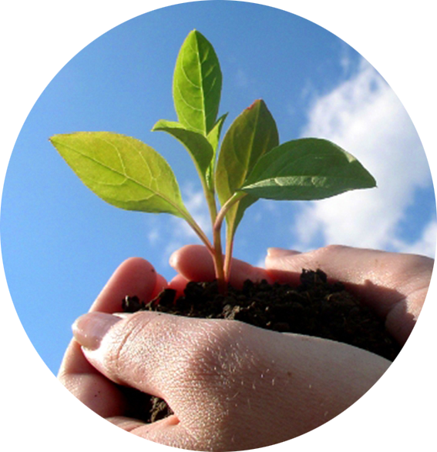
MỖI NGÀY CUỘC SỐNG ĐI QUA
ĐỂ CÂY ĐẠO ĐỨC NỞ HOA TRONG LÒNG.

